Slide 1
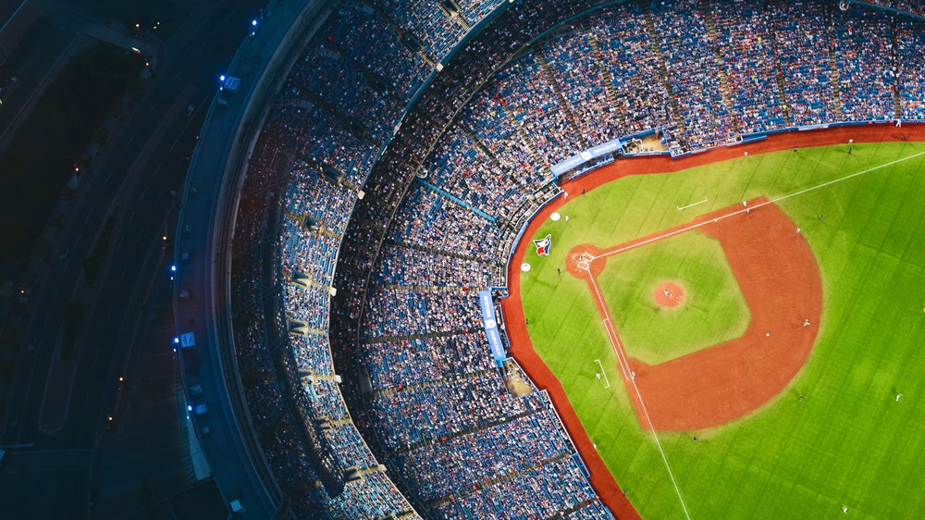
BATTLE
MATCH
팀명 라스트찐막
발표자
김기원
김민철
박재중
송광호
전상오

Slide 2

1루
서비스 소개
팀원 소개
현황 및 문제점
해결 방안 및 이점
기술소개 및 시연
2루
회원가입/로그인
마이페이지
팀 관리
매치 관리
게시판
3루
프로젝트 개요
개발 환경
작업 일정

Slide 3
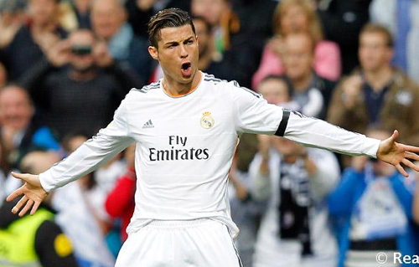


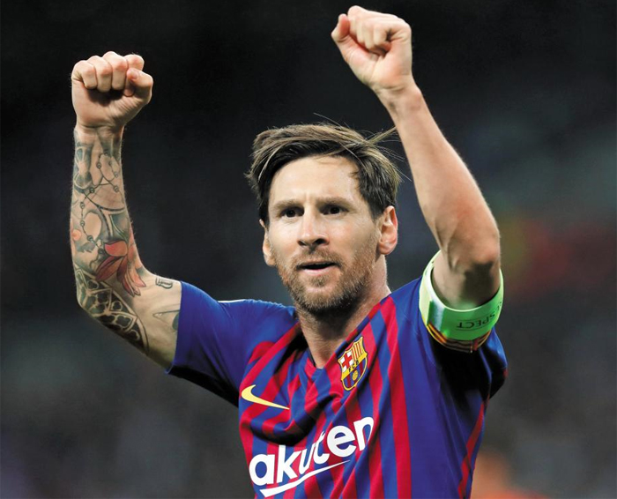
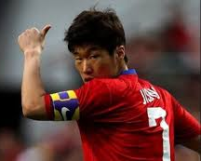
1루
서비스 소개
- 팀 소개
김기원-
박재중 -
전상오 -
김민철 -
송광호 -
고객 센터
매치보드
팀 정보
나의 팀관리
공지사항
자유 게시판
Database 소스 설계
모집 게시판
SNS 로그인 API 연동
메인 페이지
SMS / EMAIL 인증 연동
카카오 맵 API 연동
홈페이지 디자인 설계
AWS 도메인 연동
AWS RDS Database 서버 연동
회원가입

Slide 4
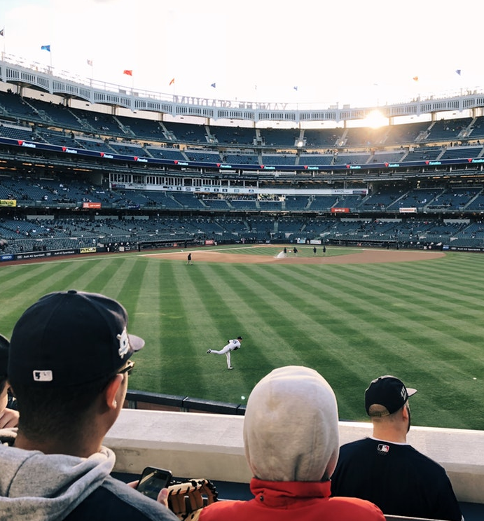
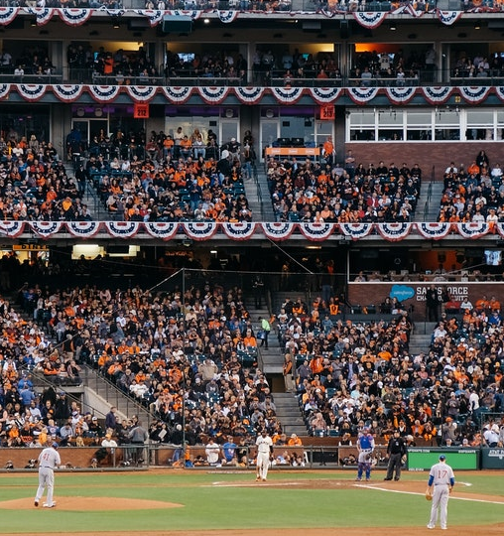
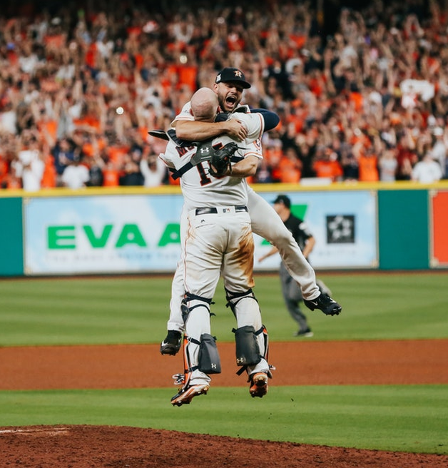
1루
서비스 소개
- 현황 및 문제점
7.3 시간
52 시간
1개
01
잠자는 시간 보다 많은
앉아있는 시간
하루 평균 수면 시간 : 6.8시간
하루 평균 앉아 있는 시간 : 7.3시간
02
주 52시간 근무
주 52시간 근무로 여가 생활 시간 확보
03
스포츠 매치 사이트
대한민국 스포츠 매치
중개 사이트의 개수는
한 개 이다.

Slide 5
1루
서비스 소개
- 현황 및 문제점
7.3 시간
52 시간
1개
01
잠자는 시간 보다 많은
앉아있는 시간
하루 평균 수면 시간 : 6.8시간
하루 평균 앉아 있는 시간 : 7.3시간
02
주 52시간 근무
주 52시간 근무로 여가 생활 시간 확보
03
스포츠 매치 사이트
대한민국 스포츠 매치
중개 사이트의 개수는
한 개 이다.

Slide 6
1루
서비스 소개
- 현황 및 문제점
7.3 시간
52 시간
1개
01
잠자는 시간 보다 많은
앉아있는 시간
하루 평균 수면 시간 : 6.8시간
하루 평균 앉아 있는 시간 : 7.3시간
02
주 52시간 근무
주 52시간 근무로 여가 생활 시간 확보
03
스포츠 매치 사이트
대한민국 스포츠 매치
중개 사이트의 개수는
한 개 이다.

Slide 7
1루
서비스 소개
- 현황 및 문제점
7.3 시간
52 시간
1개
01
잠자는 시간 보다 많은
앉아있는 시간
하루 평균 수면 시간 : 6.8시간
하루 평균 앉아 있는 시간 : 7.3시간
02
주 52시간 근무
주 52시간 근무로 여가 생활 시간 확보
03
스포츠 매치 사이트
대한민국 스포츠 매치
중개 사이트의 개수는
한 개 이다.

Slide 8

1루
서비스 소개
- 해결 방안 및 이점
배틀 매치의네 가지 매력
사이트 구축
Construction

Slide 9

1루
서비스 소개
- 해결 방안 및 이점
배틀 매치의네 가지 매력
사이트 구축
중개
Construction
Broker

Slide 10

1루
서비스 소개
- 해결 방안 및 이점
배틀 매치의네 가지 매력
사이트 구축
중개
운동
Construction
Broker
Exercise

Slide 11

1루
서비스 소개
- 해결 방안 및 이점
배틀 매치의네 가지 매력
사이트 구축
중개
운동
건강
Construction
Broker
Exercise
Health

Slide 12

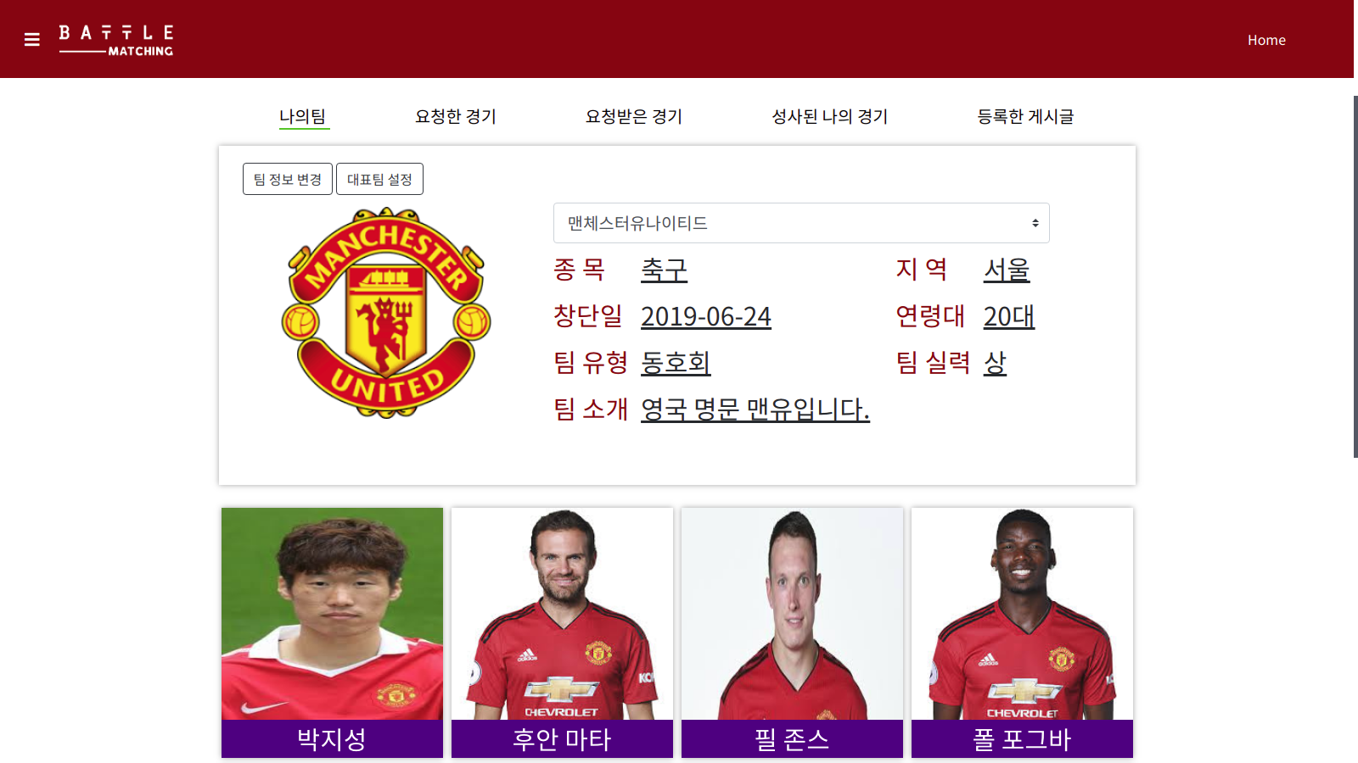
2루
기술 소개
- 마이페이지(나의 팀 정보)
나의 팀 정보
경기 신청 현황 관리

Slide 13
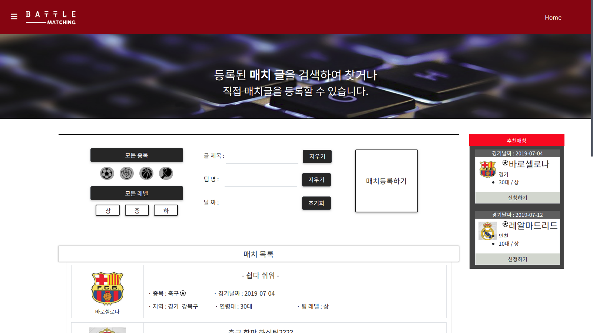
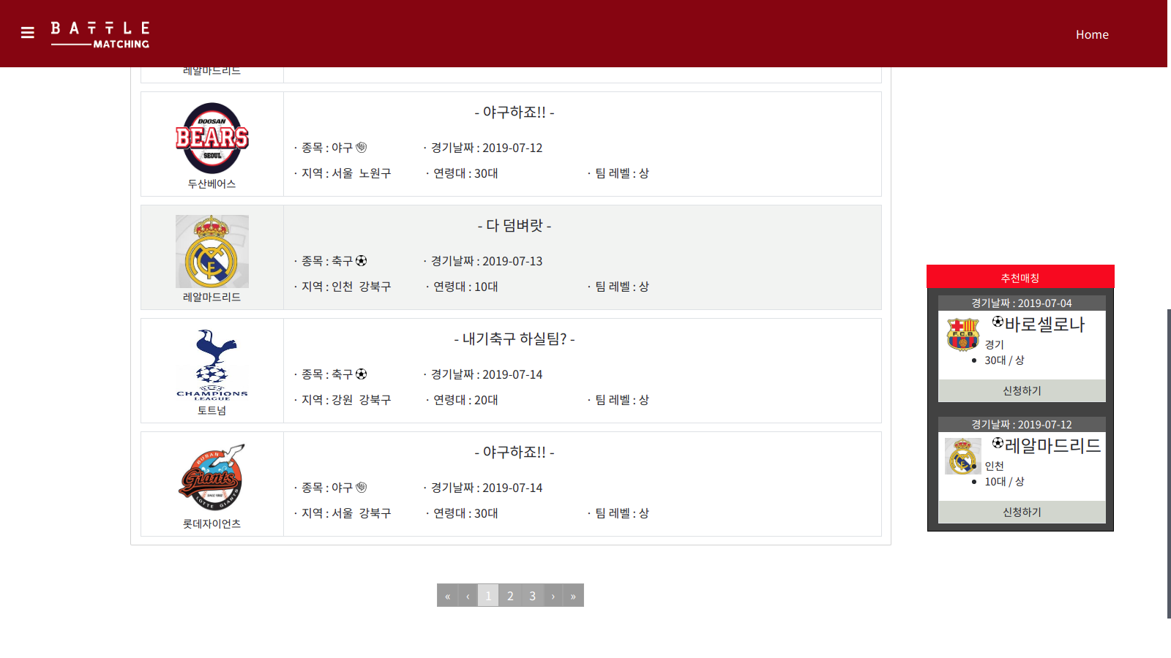
2루
기술 소개
- 매치(매치보드)
추천매칭
조건별 검색 기능

Slide 14
3루
시연 영상

Slide 15



홈
시스템 아키텍처
HTTP Request
client
Web Server

Slide 16

홈
시스템 아키텍처
Web app
HTTP Request
client
Web app
Web app
Web Server

Slide 17







홈
시스템 아키텍처
Kakao Map
APl
Web app
HTTP Request
client
REST API
Naver
APl
Web app
Web app
Web Server
Database
FaceBook
APl
Google
APl

Slide 18
홈
시스템 아키텍처
Kakao Map
APl
Web app
HTTP Request
client
REST API
Naver
APl
Web app
Web app
Web Server
Database
FaceBook
APl
Google
APl

Slide 19








FRONT
BACK
DB & SERVER

Slide 20






TOOL KIT
API
COOPERATION

Slide 21
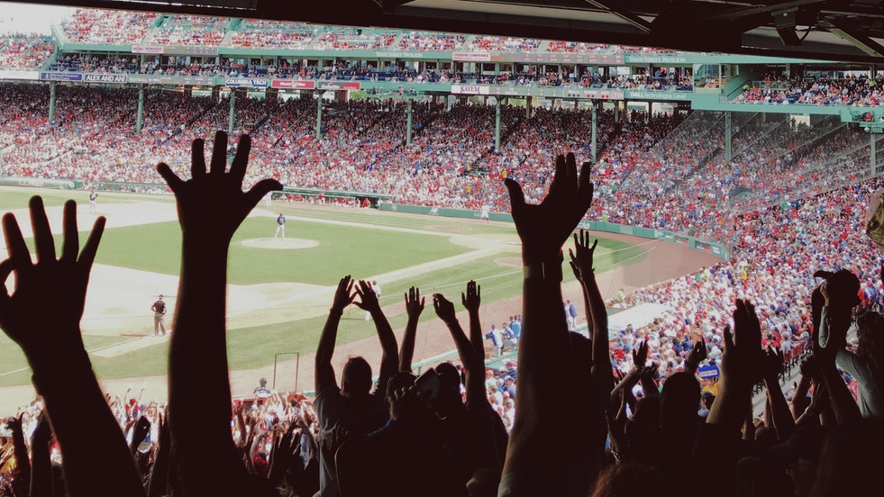
스포츠,
당신은 즐기고 있나요?
Thank you for listening

